Slide 1
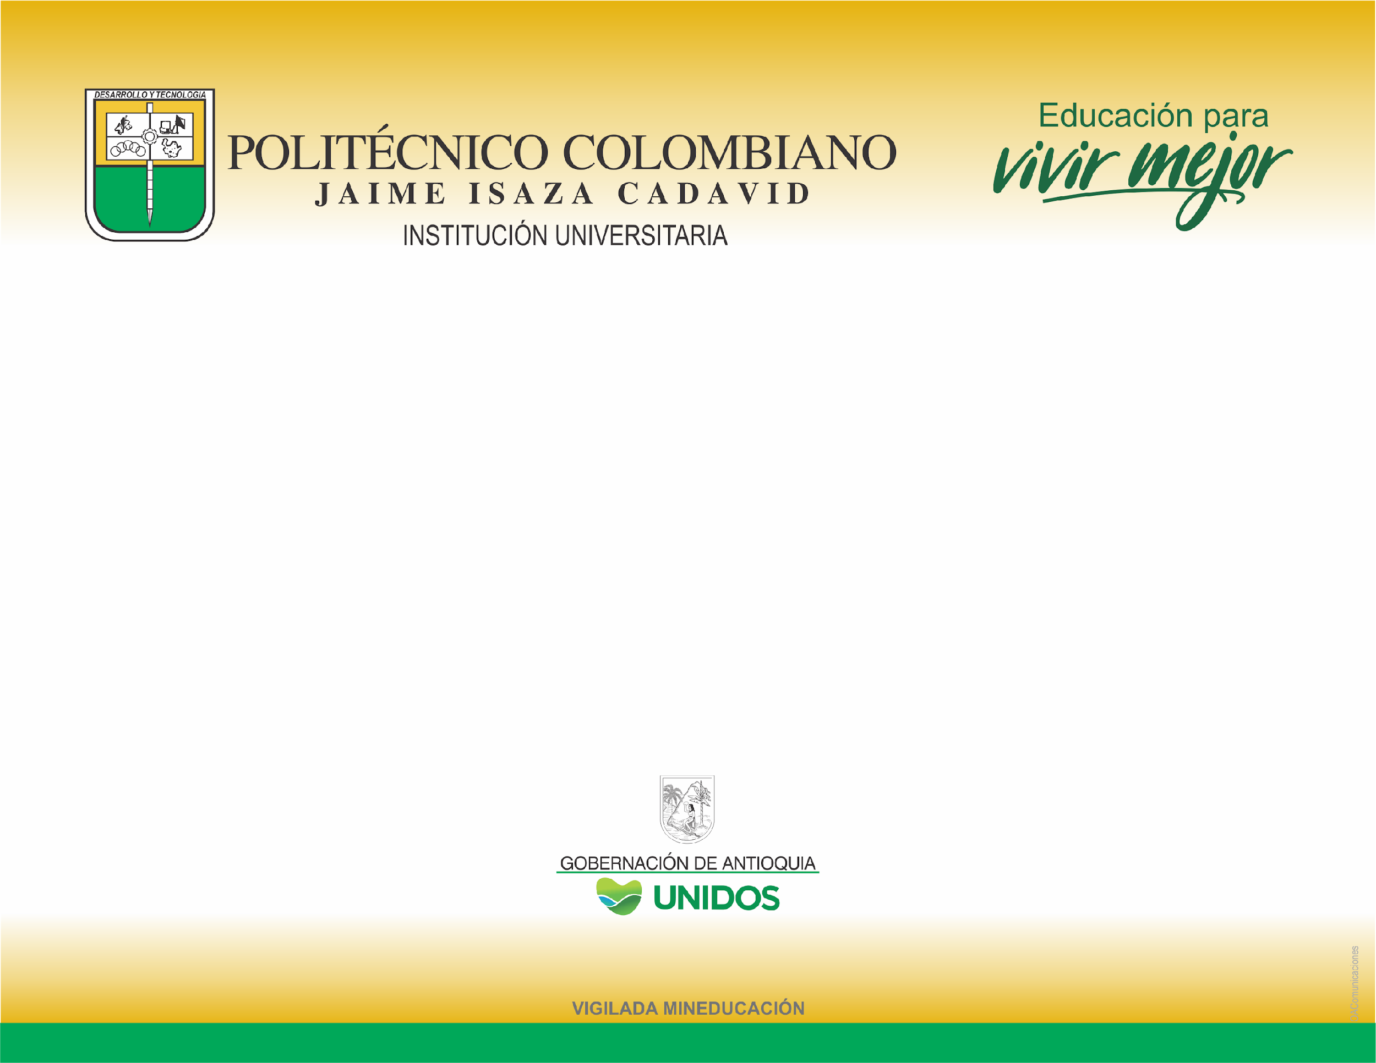
Construcción de Elementos de Software 1
Jenny Montoya - Silvia García
Semana 1

Slide 2
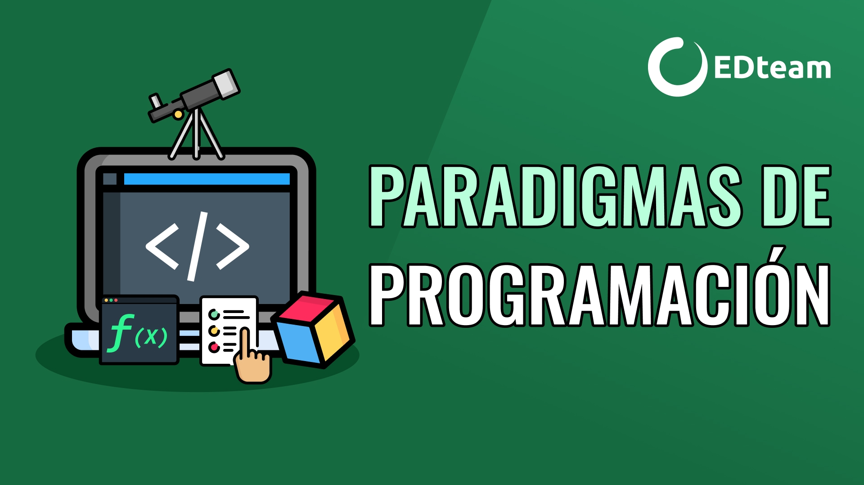
Paradigmas de programación

Slide 3
¿Que es un paradigma de programación?
Es una manera determinada de solucionar problemas recurrentes de programación buscando la forma más eficiente y rápida en la que se puede desarrollar y computar el mismo.
Los paradigmas son formas, estilos, guías de programación documentadas, con buenas prácticas y de gran calidad, que los lenguajes asumen. Algunos pueden ser multi paradigma.

Slide 4
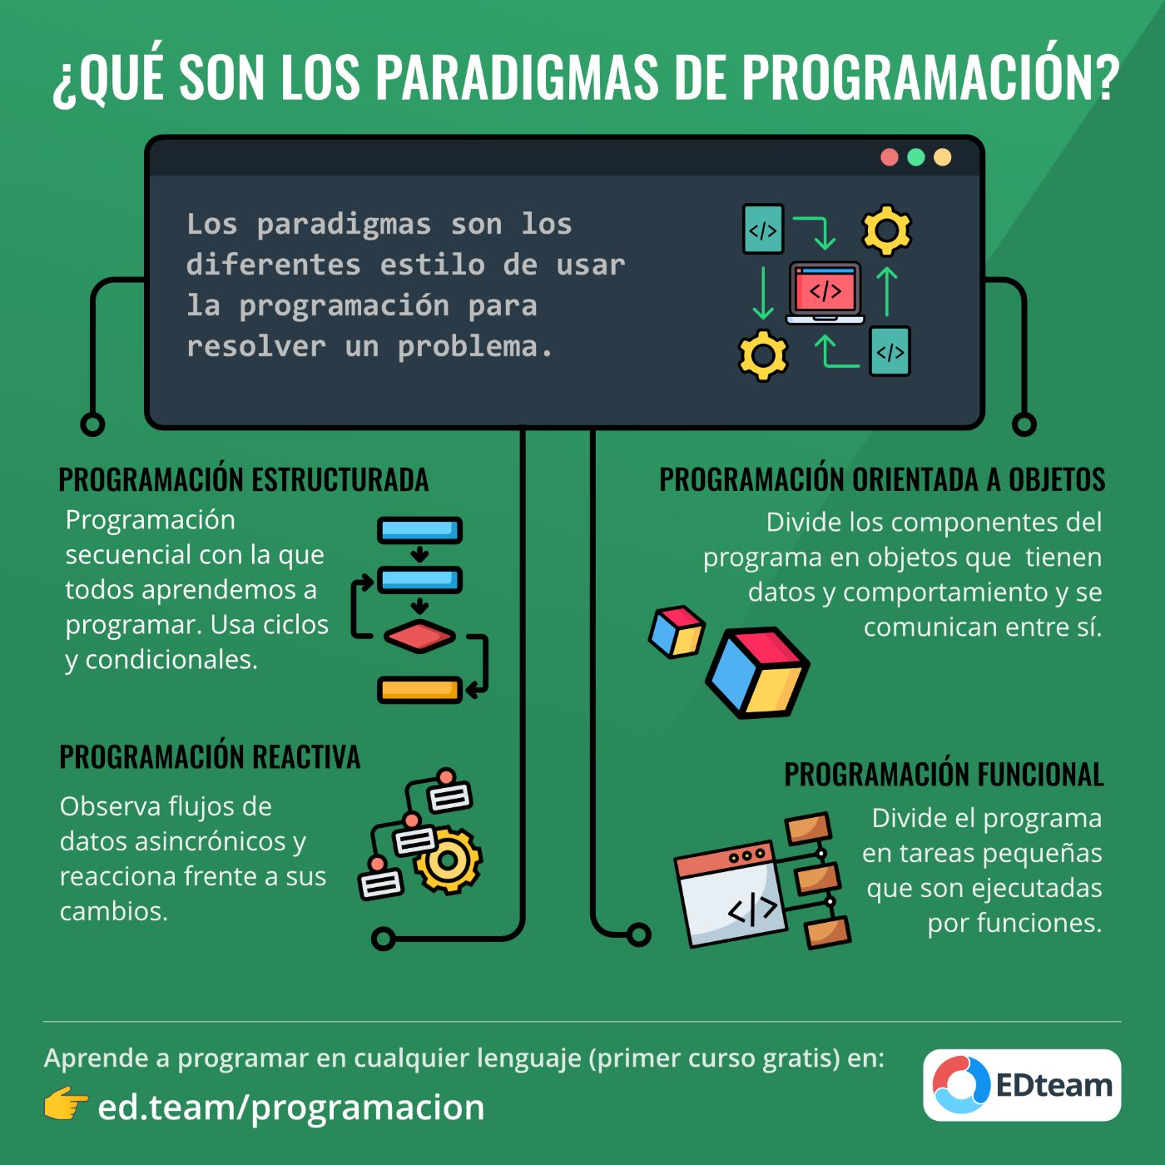

Slide 5
Programación orientada a Objetos (POO)
La POO es una forma especial de programar, este paradigma de programación es cercano a como expresamos las cosas en la vida real en nuestro día a día. Con la POO tenemos que aprender a pensar las cosas de una manera distinta para poder escribir nuestros programas en términos de objetos, propiedades y métodos. La POO tiene como principio que todo en la vida es un objeto programable, entonces para empezar a programar con este paradigma tendríamos que empezar con desarrollar nuestro pensamiento basado en objetos.

Slide 6
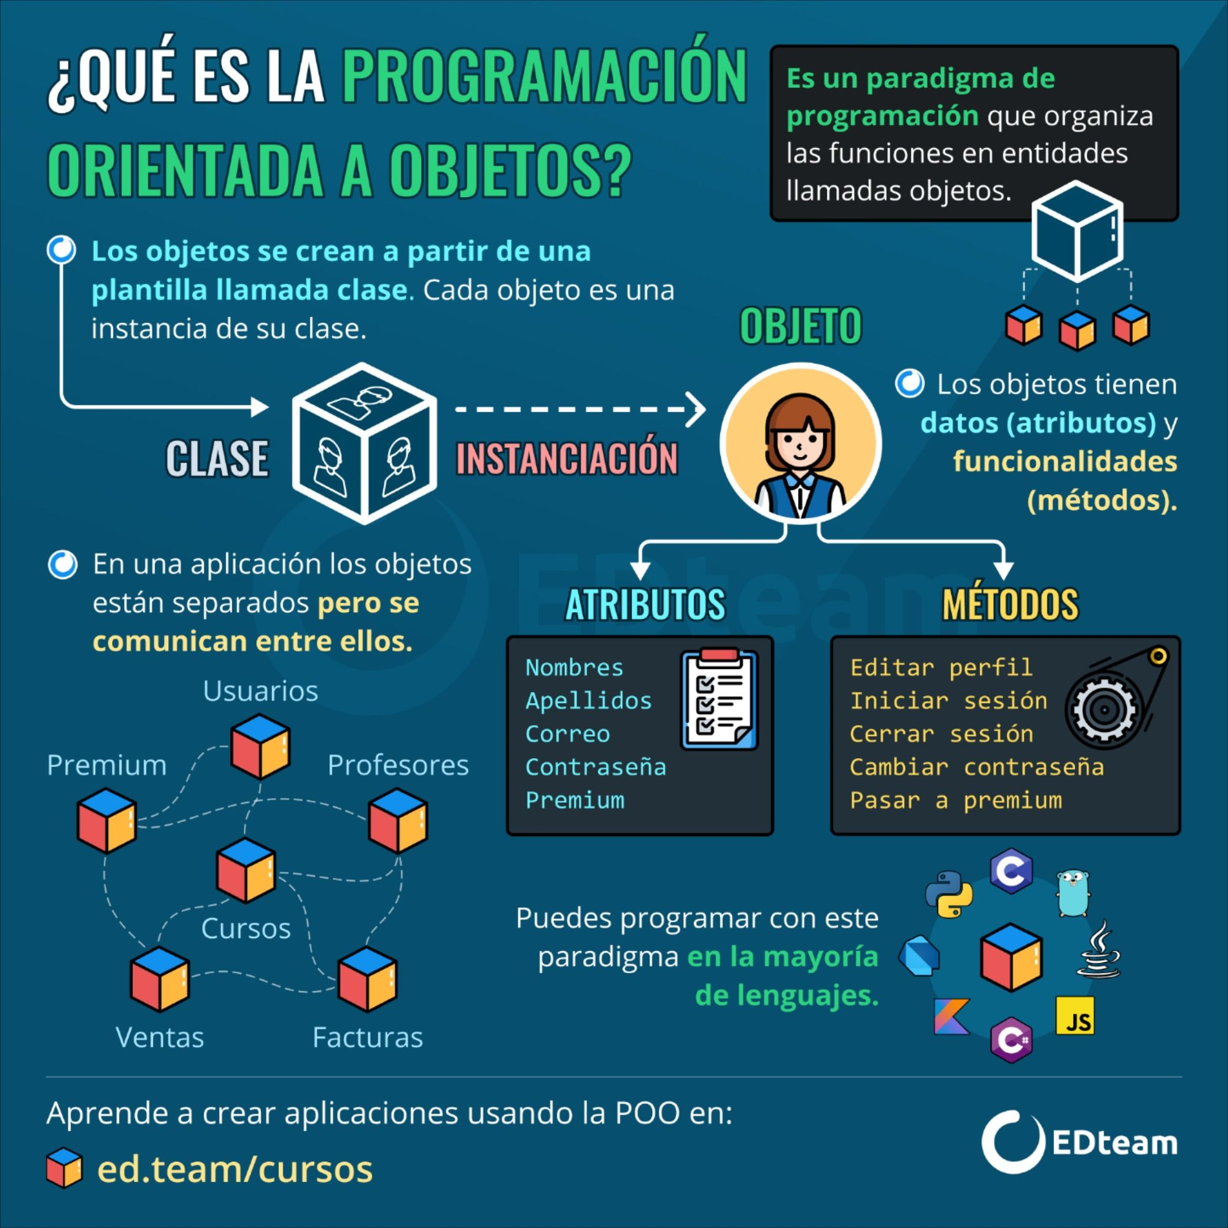

Slide 7
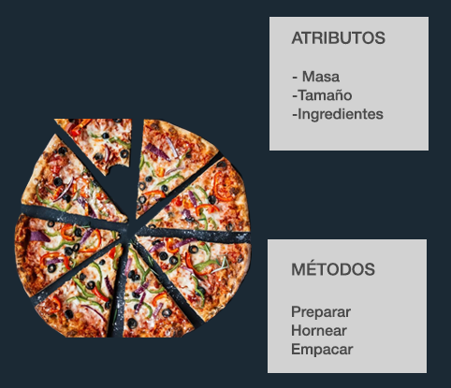
Ejemplo
Alfredo el pizzero, siempre realiza el mismo proceso al momento de preparar sus pizzas con sus famosas recetas, aunque tiene en su carta una gran variedad de pizzas, todas se preparan de la misma manera, y lo único que cambian son el tipo y cantidad de ingredientes.

Slide 8
Analogía de una Pizza con los componentes de un Objeto de POO
Los Atributos de una pizza, son:
Masa: Tipo de masa tal como: Gruesa, Delgada, Gruesa con borde de queso.
Tamaño: Número de porciones 6 - (Pequeña), 8 (Mediana), 12 (Grande).
Ingredientes: Según la pizza o los que seleccione el cliente.
Tenemos tres Métodos:
Preparar: Donde se pone la masa, la pasta, y los ingredientes.
Hornear: Se pone la pizza en el horno por determinado tiempo.
-Empacar: Se empaca en la caja indicada según su tamaño.

Slide 9
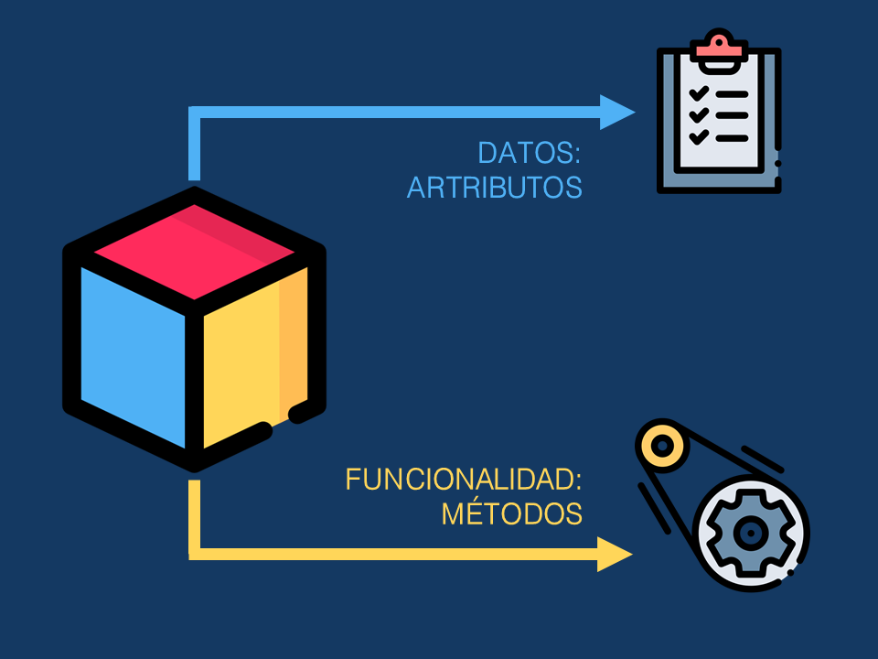
Conceptos Básicos
Atributos y métodos:
Atributo: Son las Características que tienen los Objetos.
Los Métodos: Determina lo que el objeto puede hacer, éste puede producir cambios en las propiedades del objeto y retorna una respuesta.

Slide 10
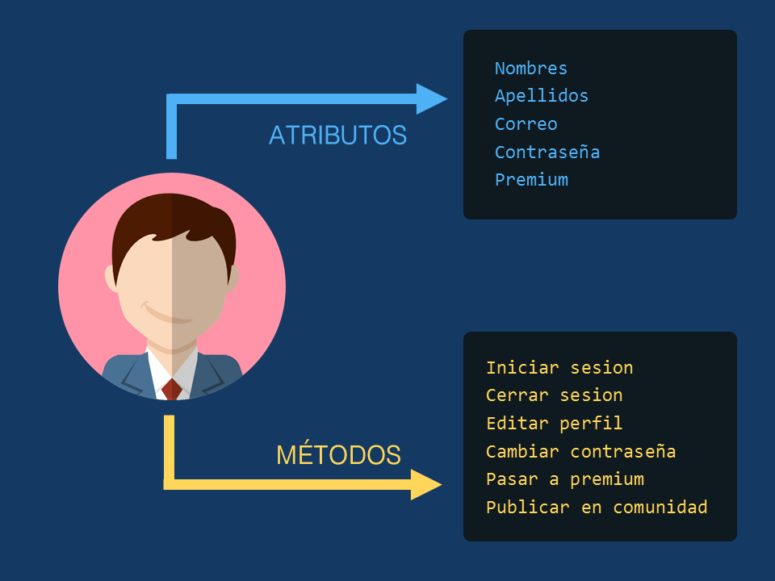
Abstracción
En palabras simples la abstracción es pensar ¿Cuales son los atributos y métodos que necesita un objeto? Imagina que estamos programando la aplicación de cursos de EDteam y queremos crear el objeto usuarios, ¿Que atributos y métodos necesitamos?

Slide 11
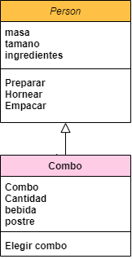
Diagrama de clases

Slide 12
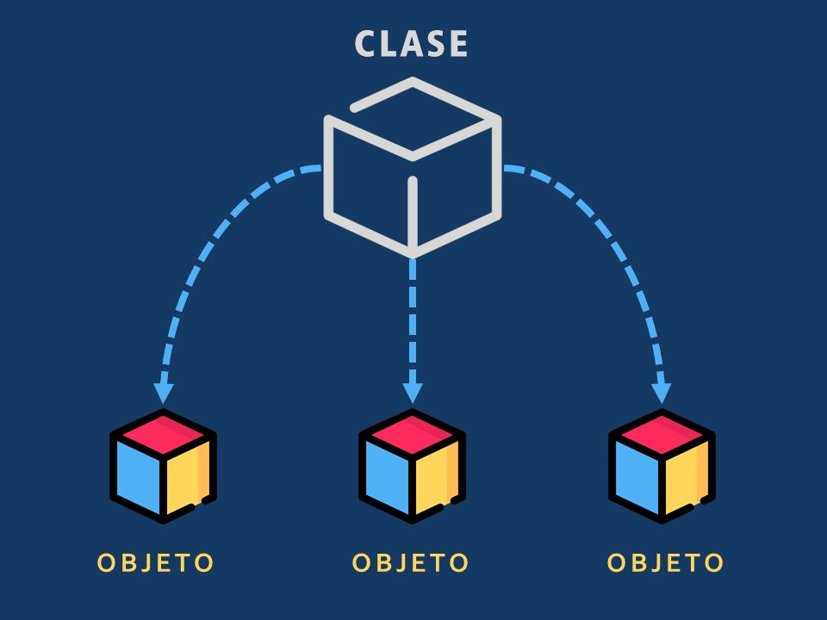
Clase
Las clases son plantillas que contienen la estructura básica de un objeto (Atributos y Métodos). En el ejemplo anterior donde realizamos el proceso de abstracción no creamos un objeto, en realidad creamos la plantilla en la que se basaran los objetos. Cada ves que alguien se registra usara la clase (plantilla) para crear el objeto usuario.

Slide 13
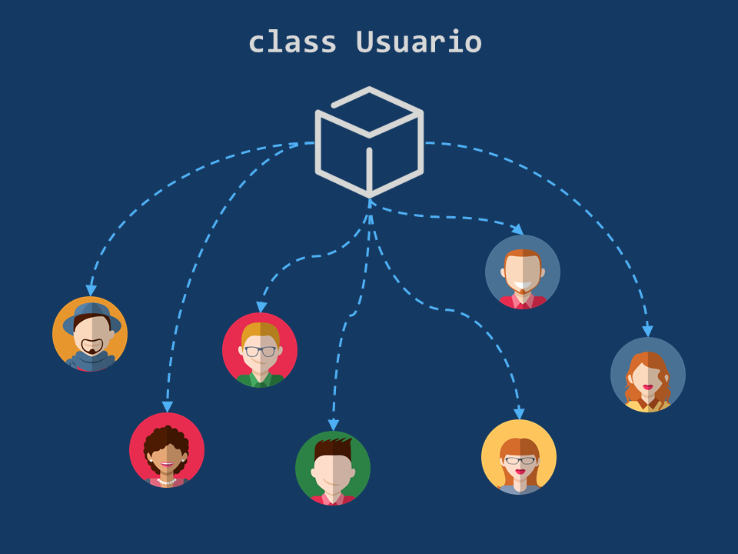
Instancia:
El proceso de crear un objeto a partir de una clase se llama Instanciar y cada objeto creado también se le puede llamar Instancia. Con una sola clase podemos crear cientos de usuarios (Instancias) sin tener que escribir código para cada uno de ellos.

Slide 14
Polimorfismo:
Es la capacidad de procesar de diferentes maneras los objetos, lo que nos permite reutilizar Atributos y Métodos entre las clases, permitiendo enviar mensajes con la misma estructura a objetos de distintos tipos. En nuestro caso, creamos dos objetos diferentes, que utilizaban los mismos tipos de Atributos y Métodos.
Herencia:
La Herencia está orientada a la reutilización, es la forma en la que una Clase hereda los Atributos y Métodos de una “Clase Padre”, para poder ser reutilizadas, sin embargo, la clase que hereda estas características, también tiene sus propios Atributos y Métodos.

Slide 15
Videos de Apoyo
https://www.youtube.com/watch?v=g5YUUdXhzVw
https://www.youtube.com/watch?v=r0KjrzbSRec
Elementos de POO:
https://www.youtube.com/watch?v=ncFFh-CCOH8

Slide 16
